Slide 1

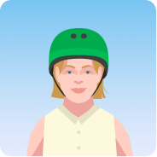
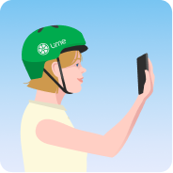
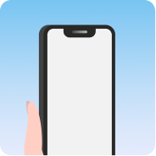
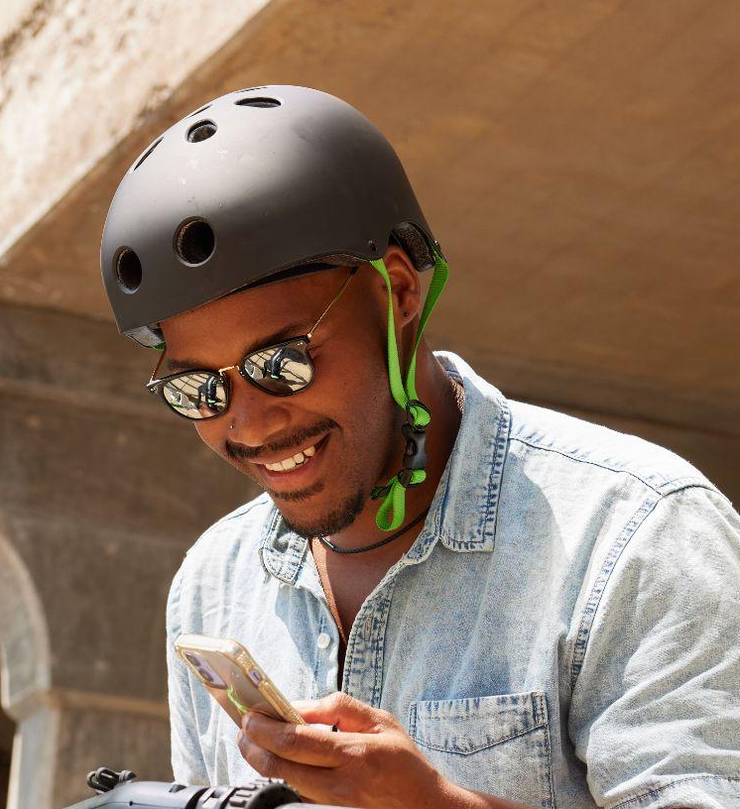
Porte un casque et obtiens -5% sur un prochain trajet !
1
2
3
-10%
Porte
un casque
Prends
un selfie
Reçois 5% de réduction
Le Selfie avec casque est une fonctionnalité développée par Lime pour encourager ses utilisateurs à adopter des comportements plus sûrs. Parce que la sécurité de nos riders est notre priorité, nous les invitons à porter un casque à chaque trajet.
Comment ça fonctionne ?
Au début d’un trajet, une notification invite le rider à prendre un selfie avec casque. L’application vérifie la présence d’un casque porté. Si le casque est détecté, l’utilisateur reçoit une réduction sur un prochain trajet en guise de récompense.

